Slide 1

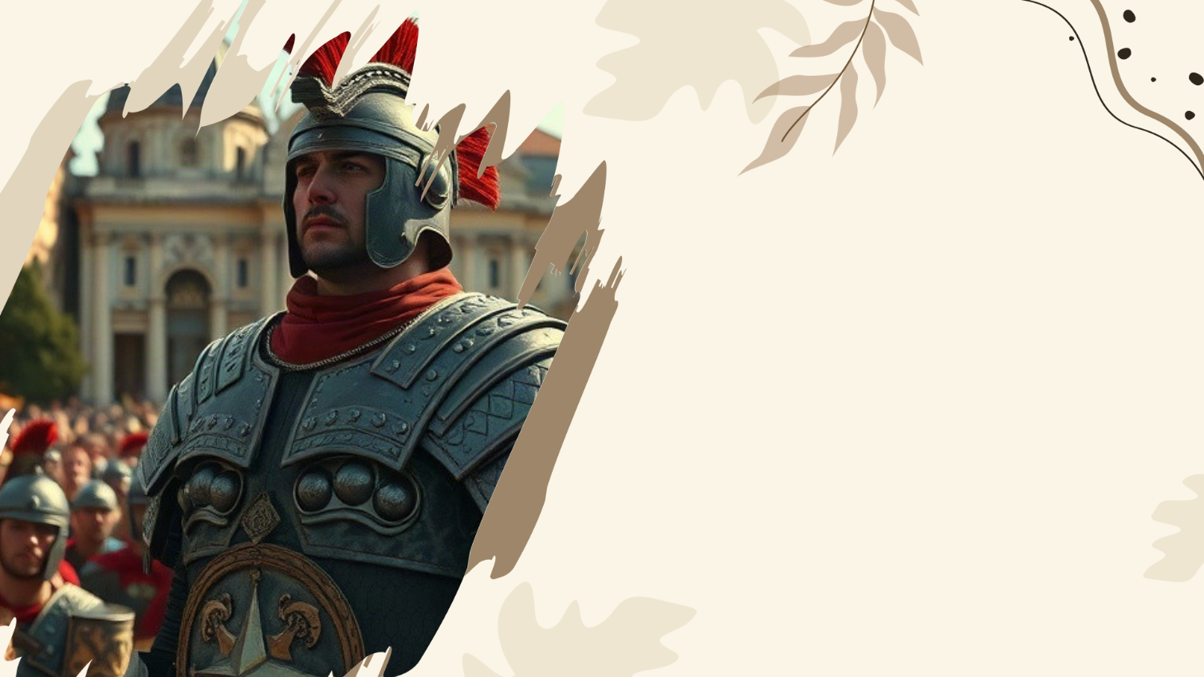
Падение Римской империи: Это был хаос или постепенная трансформация?
Автор презентации: Presentacium.ru

Slide 2

Введение
В презентации мы рассмотрим причины падения Римской империи, включая политическую нестабильность, экономические трудности и социальные изменения. Также обсудим влияние варваров, культурные и демографические сдвиги, кризис в армии и процесс реорганизации системы управления после падения Западной Римской империи. Особое внимание уделено анализу последствий этого события и итогам трансформации империи.

Slide 3

Предыстория Римской империи
1
2
В 753 году до нашей эры был основан Рим, и уже к IV веку до нашей эры римляне установили контроль над значительной частью Италии, присоединив к своей территории около 700 городов и поселений. В 146 году до нашей эры Рим после двух войн с Карфагеном завоевал его, присоединив к своей территории богатейшие земли Северной Африки.
В I веке нашей эры Римская империя достигла своего расцвета, охватывая территории от Британии до Месопотамии, а её население превысило 50 миллионов человек.

Slide 4

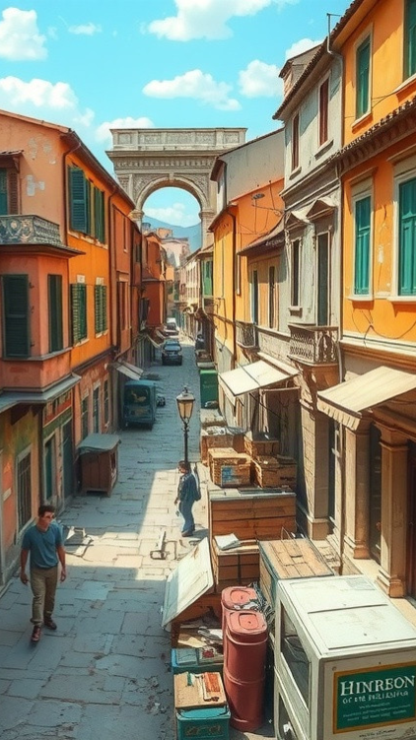
Внутренние причины падения
В период с III по V век н.
э. Римская империя столкнулась с масштабным экономическим кризисом, который включал сокращение налоговых поступлений на 60% и рост инфляции, достигавшей двузначных показателей. Усилившиеся социальные напряжения, вызванные увеличением разрыва между богатыми и бедными слоями населения, привели к росту преступности и уменьшению производительности труда на 30%.
Децентрализация власти и снижение эффективности административного управления ослабили центральные институты, что создало благоприятные условия для внешних завоеваний и внутренних беспорядков.

Slide 5

Экономические трудности
1
В III веке нашей эры Римская империя переживала глубокий экономический кризис, который усугублялся инфляцией: к концу III века цены выросли более чем в 10 раз по сравнению с началом века.
2
Спад производства и рост безработицы привели к тому, что к IV веку доходы императорской казны уменьшились на 25% по сравнению с периодом расцвета, что ещё больше ослабило государственные институты и их способность к эффективному управлению. Эти экономические трудности создали благоприятные условия для упадка централизованной власти и постепенного ослабления Римской империи.

Slide 6

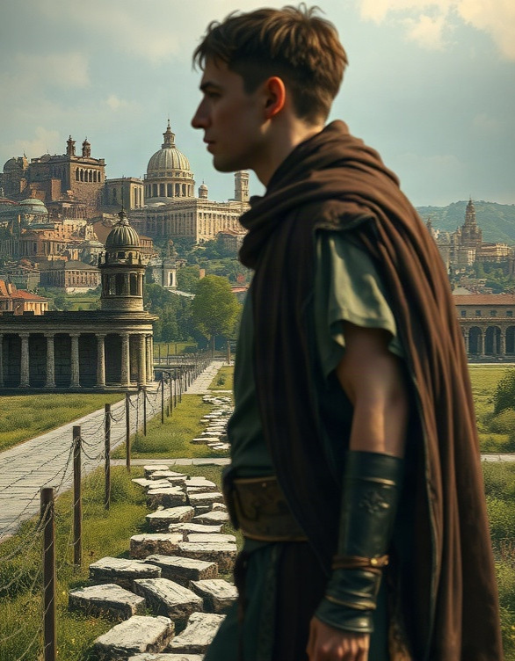
Социальные изменения
В период упадка Римской империи численность населения снизилась примерно на 25%, с 65 миллионов человек до менее чем 50 миллионов. Упадок городов и переход к сельскому хозяйству изменили социальный уклад: многие городские жители переселялись в сельскую местность, что привело к ослаблению центральной власти и усилению региональных элит.
Изменения в социальной структуре способствовали росту племен и народов, которые ранее были под контролем Рима, что в итоге изменило этническую карту региона.

Slide 7

Влияние варваров
В IV веке нашей эры вторжения варваров участились: гунны, вестготы, франки и другие племена опустошали римские территории, что привело к значительным демографическим изменениям.
К примеру, в 378 году в битве при Адрианополе римляне потерпели сокрушительное поражение от готов, что стало предвестником падения империи.
Римская армия, истощённая непрерывными войнами и внутренними конфликтами, была не в состоянии эффективно противостоять варварам, что способствовало дальнейшему ослаблению империи.

Slide 8
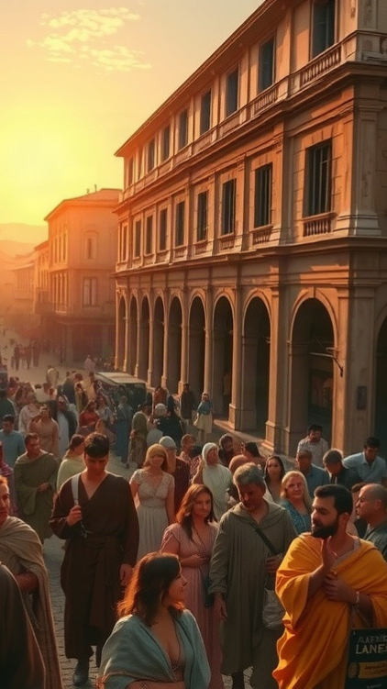
Культурные сдвиги
К IV веку уровень грамотности среди населения Римской империи значительно снизился: по данным историков, лишь около 10% свободно владели письменной речью.
Это привело к упадку классических литературных жанров и расцвету упрощённых форм литературы и фольклора.
В религиозных практиках произошёл сдвиг от многобожия к монотеизму, что отразилось в распространении христианства, ставшего доминирующей религией в IV веке и повлиявшего на культурные и социальные нормы.

Slide 9
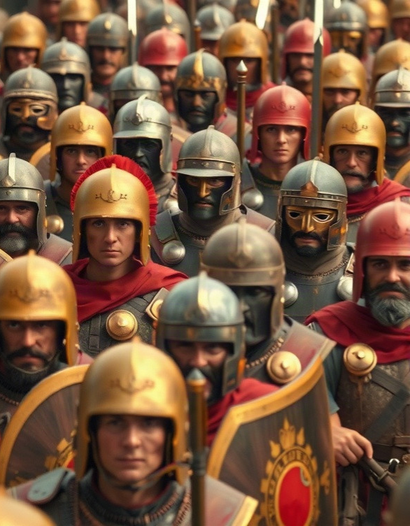
Кризис в армии
В период кризиса в армии численность легионов сократилась более чем на ⅓, с 350 тысяч до 200 тысяч солдат.
Падение дисциплины и морали среди воинов привело к увеличению числа дезертиров до 30 тысяч человек в год. В то же время около 25% военачальников занимались личным обогащением, что ослабляло боеспособность и верность войск императору.

Slide 10

Падение Западной Римской империи
В 410 году готы под предводительством Алариха разграбили Рим, что стало предвестником краха Западной Римской империи.
К середине V века империя потеряла значительные территории: в 476 году последний римский император на Западе, Ромул Августул, был свергнут, а Одоакр, германский военачальник, фактически прекратил существование Западной Римской империи, начав новую эпоху в истории Европы.
Это событие принято считать символическим окончанием античного мира и началом Средневековья.

Slide 11

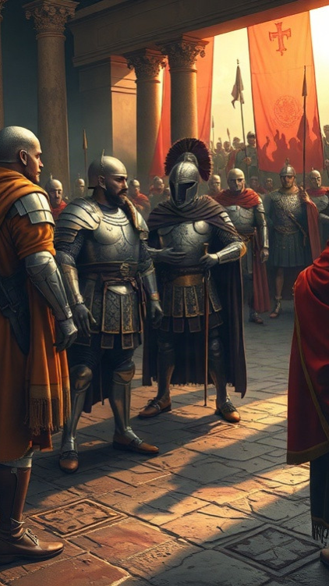
Реорганизация системы управления
В III веке нашей эры в Римской империи более 200 лет происходили кризисы, в результате которых императорская власть ослабела, что привело к разделению на Западную и Восточную части в 395 году.
Реорганизация системы управления включала попытки императоров укрепить армию, сократив расходы на содержание до 60 легионов с III века до примерно 30 к V веку, а также реформы гражданского управления, но многие из них оказались недостаточно эффективными из-за внутренних конфликтов и внешних угроз.
Несмотря на все усилия, количество императоров, правящих в Риме за короткий период, достигло более 20, что свидетельствует о политической нестабильности.

Slide 12
Последствия падения
1
2
3
В результате падения Римской империи произошёл значительный демографический спад: численность населения в некоторых регионах сократилась на 25–40%.
Торговля и экономическая активность также существенно снизились: объём товарооборота уменьшился примерно на 50%, что привело к обеднению значительной части населения и снижению уровня жизни.
Политическая нестабильность и разделение территорий на несколько государств вызвали новые конфликты и ослабление единой культуры и системы управления.

Slide 13
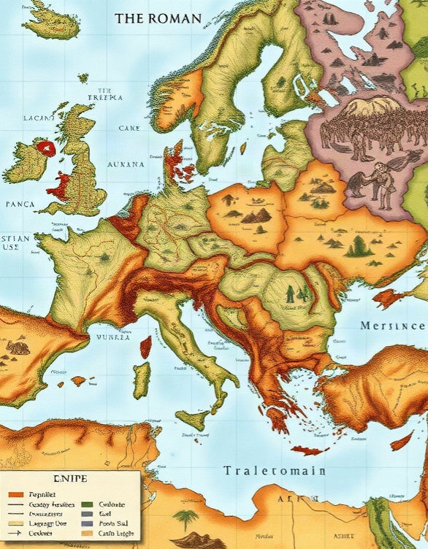
Итоги трансформации империи
Диаграмма показывает изменения в различных сферах жизни Римской империи после трансформации. Параметры включают численность населения, долю легионов, уровень урбанизации, использование языка, количество торговых путей и другие. Они измеряются в единицах, соответствующих каждому параметру.

Slide 14

Спасибо за внимание!
Спасибо за внимание. В этой презентации мы рассмотрели множество факторов, которые привели к падению Римской империи. Мы изучили внутренние и внешние причины, а также последствия этого исторического события. Надеемся, что представленная информация была полезной и интересной.

